Slide 2
Проект „stARTs” – Обучение по предприемачество и създаване на тренировъчни предприятия в училищата по изкуствата и спорта
Обучение по предприемачество
Подготовка на ученици и учители
Създаване на учебно-тренировъчни предприятия
Въвеждане в мрежата на учебно-тренировъчни предприятия

Slide 3
Обучение по предприемачество
Обучение на учители – ръководители
Формиране на предприятие и разделяне по отдели
Обучения за изграждане на екипен дух
Обучения за генериране на иновативни идеи – Креативен лагер
Оборудване на кабинети с лаптопи и канцеларски материали
Предоставяне на средства за начален капитал
Работа с ментори – GEW, MFD
Обучение за презентационни умения и представяне пред публика
Участие в „Брандико“
Участие в „ТФ ФЕСТ“ и „Изгряващи звезди“

Slide 4
Училища
НГПИ „Св. Лука“ – София
НПГПФ – София
НХГ – Пловдив
НГСЕИ – Пловдив
НУМТИ – Пловдив
СУ „Васил Левски“ - Пловдив

Slide 5
Резултати
Развитие на предприемчивост и инициативност
Насърчаване на креативността и иновативното мислене
Подобряване на уменията за работа в екип
Умения за стартиране на бизнес
Управленчески умения
Умения за финансово планиране и отчетност
Умения за реклама, дистрибуция и продажба
Познания в сферата на интелектуалната собственост
Развиване на презентационни умения

Slide 6
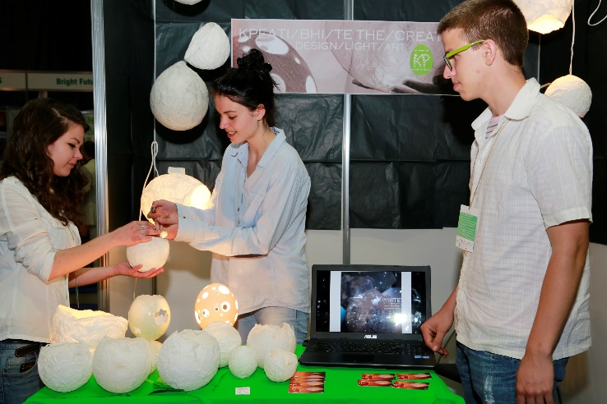
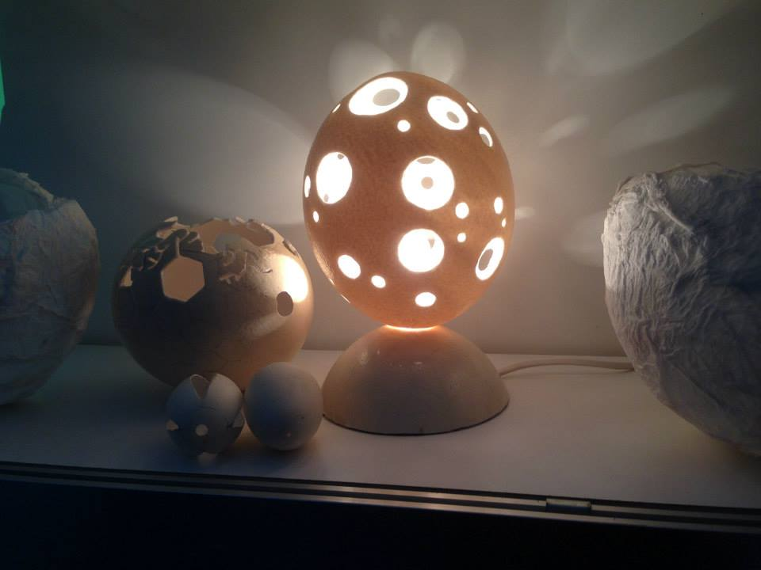
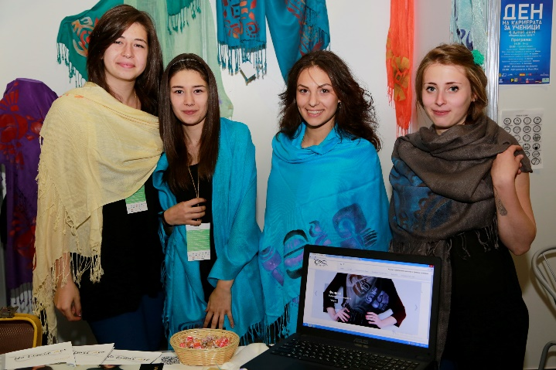
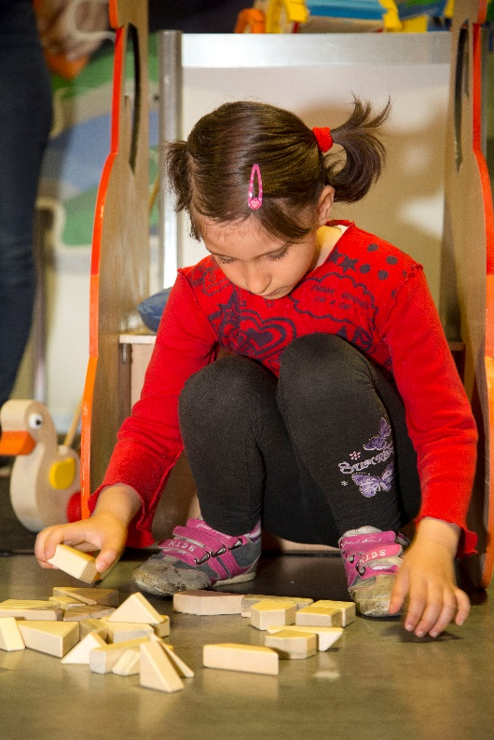
Предприятия
Креативните
No limit art
IDS

Slide 7
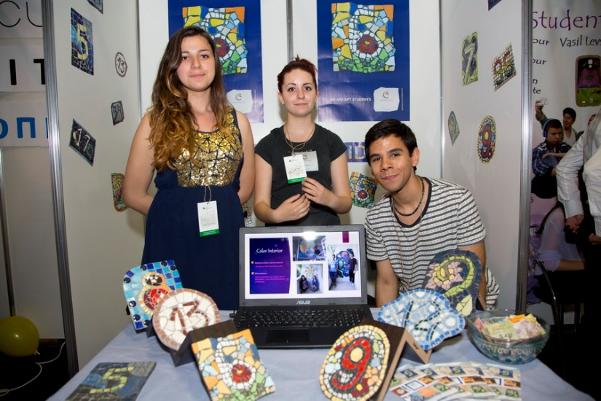
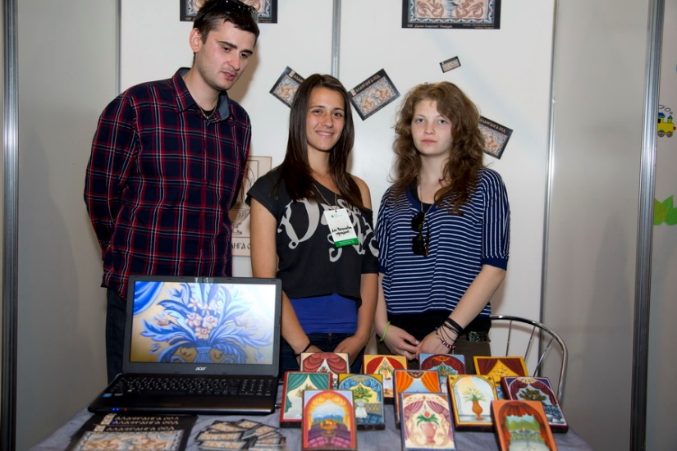
Numtibook
Creative art
Алафранга

Slide 8
Постижения
No Limit Art – II място – „Изгряващи звезди“ 2014
Diverse art – III място „Брандико“ 2014
Junior Design – I място „Брандико“ 2014
IDS – III място – „Изгряващи звезди“ 2015
METALPRIZ – I място „Изгряващи звезди“ 2015
Diverse Art – II място „Брандико“ 2015
S9 Design – I място „Брандико“ 2015

Slide 9
Брандико
Изграждане, развитие и защита на интелектуална собственост
Създаване на търговска марка
Регистриране на марката като Марка на Общността
Изграждане на маркетингова стратегия за утвърждаване на бранда
Конкурсът се провежда от 2010г. С близо 200 тренировъчни предприятия от над 25 града и 3 държави с общо над 2000 ученици

Slide 10
Брандико и stARTs

Slide 11
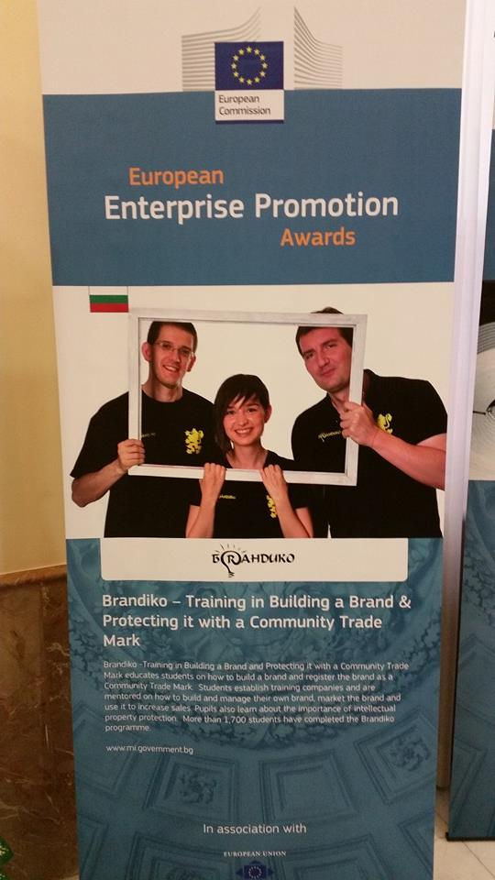
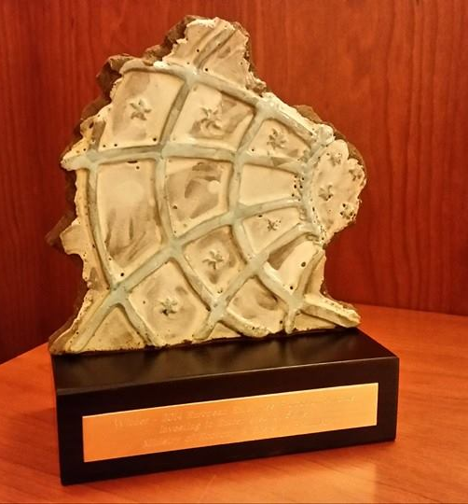
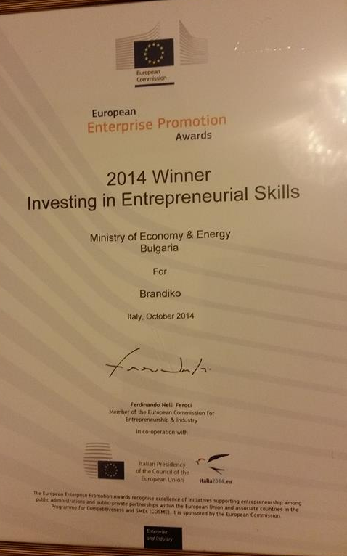
„Брандико“ е първият български проект, носител на European Enterprise Promotion Awards – най-престижната награда на Европейската комисия в областта на политиката за малките и средните предприятия в категория „Инвестиране в предприемачески умения

Slide 12
Благодаря за вниманието!
Джеймс Йоловски
Джуниър Ачийвмънт България
Мениджър „Финансови програми и симулации“
+359 897 016 406
james@jabulgaria.org
www.jabulgaria.org

